Slide 1
TRƯỜNG THCS LÊ QUÝ ĐÔN
THỊ XÃ QUẢNG YÊN- TỈNH QUẢNG NINH
*******************
VĂN BẢN THÔNG TIN
THUẬT LẠI SỰ KIỆN THEO TRẬT TỰ
THỜI GIAN
Giáo viên thực hiện: Trần Thị Hoa

Slide 2
AI TINH MẮT HƠN
A
B
C
D
E
F
G
H
I
1
A
T
N
T
Ự
S
Ự
E
T
Em hãy tìm trong ô chữ sau các kiểu văn bản đã học
2
M
B
Đ
T
A
U
Q
I
H
3
I
Ô
I
Ư
Q
M
I
G
Ô
4
Ê
M
L
Ể
U
Q
U
I
N
5
U
R
Ự
C
U
Ố
C
C
G
6
T
I
Ế
P
Ỡ
C
U
Ậ
T
7
Ả
Ấ
R
U
N
G
Ả
P
I
8
H
G
E
Ị
L
U
Ậ
M
N
9
N
G
H
Ị
L
U
Ậ
N
O

Slide 3
AI TINH MẮT HƠN
A
B
C
D
E
F
G
H
I
1
A
T
N
T
Ự
S
Ự
E
T
Em hãy tìm trong ô chữ sau các kiểu văn bản đã học
2
M
B
Đ
T
A
U
Q
I
H
3
I
Ô
I
Ư
Q
M
I
G
Ô
4
Ê
M
L
Ể
U
Q
U
I
N
5
U
R
Ự
C
U
Ố
C
C
G
6
T
I
Ế
P
Ỡ
C
U
Ậ
T
7
Ả
Ấ
R
U
N
G
Ả
P
I
8
H
G
E
Ị
L
U
Ậ
M
N
9
N
G
H
Ị
L
U
Ậ
N
O

Slide 4

Nghị luận
Biểu cảm
Thông tin
Tự sự
Miêu tả

Slide 5
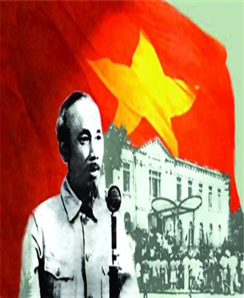
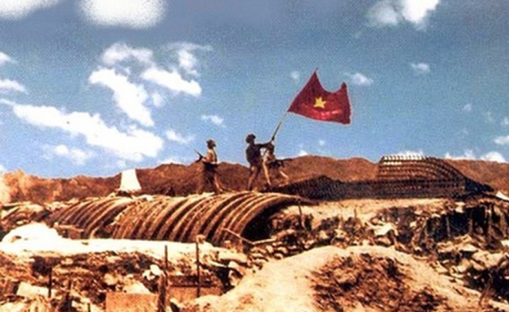


VĂN BẢN
THÔNG TIN
(Thuật lại sự kiện theo trật tự
thời gian)
Hồ Chí Minh
và Tuyên ngôn độc lập

Slide 6
BÀI 5
VĂN BẢN THÔNG TIN
THUẬT LẠI SỰ KIỆN THEO TRẬT TỰ
THỜI GIAN
Đọc hiểu văn bản
HỒ CHÍ MINH VÀ TUYÊN NGÔN ĐỘC LẬP
( 2 tiết)
Bùi Đình Phong

Slide 7

PHIẾU HỌC TẬP SỐ 1
Câu 1:Khi tìm hiểu về văn bản thông tin ta cần chú ý điều gì? Hãy giới thiệu ngắn gọn những hiểu biết của em về kiểu văn bản này? Cho ví dụ?
......................................................................................................................................................................................................................................................................................
Câu 2: Giới thiệu vài nét tiêu biểu về tác giả? Xuất xứ của văn bản?
......................................................................................................................................................................................................................................................................................
Câu 3: Khi đọc văn bản“Hồ Chí Minh và Tuyên ngôn độc lập”cần đọc như thế nào? Giải thích các từ khó trong văn bản?
....................................................................................................................................................................................................................................................................................
Câu 4: Văn bản HCM và Tuyên ngôn Độc lập thuộc thể loại gì? Thuật lại sự kiện gì? theo trình tự nào? Xác định PTBĐ của văn bản?
....................................................................................................................................................................................................................................................................................
Câu 5: Văn bản này có thể chia làm mấy phần? Em hãy nêu giới hạn và nội dung chính của từng phần?
.........................................................................................................................................
Câu 6. Phần in đậm và thời gian đăng tải của văn bản có tác dụng gì trong văn bản?

Slide 8

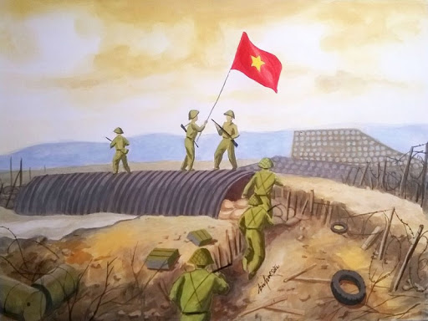

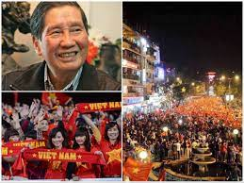
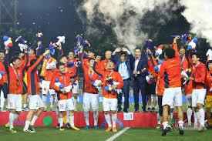

VĂN BẢN
THÔNG TIN
( Văn bản thuyết minh)
Là văn bản dùng để cung cấp thông tin về các hiện tượng tự nhiên, danh lam thắng cảnh, các sự kiện theo trật tự thời gian…
1
Được trình bày bằng chữ viết kết hợp với các phương thức khác như: Hình ảnh, âm thanh, nhan đề, sapô…
2
Hồ Chí Minh
và Tuyên ngôn độc lập
Diễn biến Chiến dịch Điện Biên Phủ
Giờ trái đất
Phạm Tuyên và
ca khúc
mừng chiến thắng
Điều gì giúp
bóng đá Việt Nam
chiến thắng
Văn bản thông tin trình bày theo trật tự thời gian
Văn bản thông tin trình bày theo
mối quan hệ nguyên nhân- kết quả

Slide 9
HỒ CHÍ MINH VÀ TUYÊN NGÔN ĐỘC LẬP
Thuật lại sự kiện Bác Hồ soạn thảo và đọc bản Tuyên ngôn độc lập khai sinh nước Việt Nam Dân chủ Cộng hòa.
BỐ CỤC
Phần 1: Đoạn 1
Bác yêu cầu giao cho Bác cuốn Tuyên ngôn độc lập của Mĩ.
Phần 2: Đoạn 2
Quá trình chuẩn bị, hoàn thiện bản Tuyên ngôn độc lập.
Phần 3 : Đoạn 3
Bác đọc bản Tuyên ngôn Độc lập khai sinh ra nước Việt Nam Dân chủ Cộng hòa.
Trình tự thời gian

Slide 10
Thứ Bảy, 1-9-2018
Bằng chính sự gan góc, quyết tâm của cả dân tộc vì một nền Cồng hòa dân chủ, quyền tự do, độc lập thật sự, Tuyên ngôn độc lập khẳng định dân tộc Việt Nam phải được tự do và độc lập; “ nước Việt Nam có quyền hưởng tự do và độc lập”
SAPÔ
Vị trí: Nằm ngay dưới nhan đề, được in đậm
Tác dụng của phần sa pô:
+ Thu hút sự chú ý của người đọc, xác định chủ đề của bài viết
+ Tóm tắt nội dung bài viết
+ Vừa thể hiện phong cách của tác giả vừa chứng minh tính thời sự

Slide 11


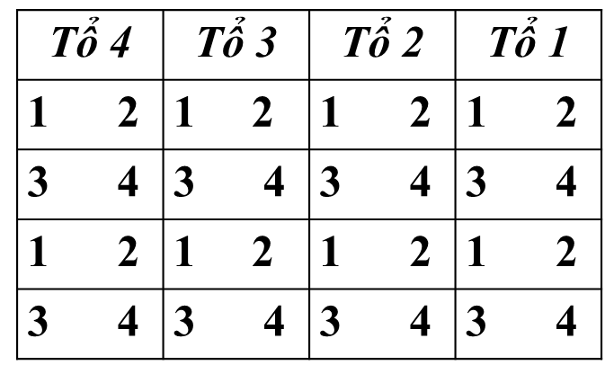
PHIẾU HỌC TẬP SỐ 2
Câu 1:Khi đọc văn bản này chú ý điều gì?
......................................................................................................................................................................................................................................................................................
Câu 2: Phần 1 thời gian và thông tin cụ thể nào được nhắc đến? Có ý nghĩa gì?
......................................................................................................................................................................................................................................................................................
Câu 3: Qua tìm hiểu em biết gì về bản Tuyên ngôn Độc lập của Hoa Kỳ? Tại sao Hồ Chí Minh lại đề nghị thả dù cho Người cuốn Tuyên ngôn độc lập của Hoa Kỳ?
......................................................................................................................................................................................................................................................................................
* Nhiệm vụ:
- Học sinh 1 + 2: Câu 1, 2
- Học sinh 3 + 4: Câu 3

Slide 12
PHIẾU HỌC TẬP SỐ 3
Câu 1.Ghi lại các thông tin chính trong phần nội dung bài báo tương ứng với mốc thời gian là những sự kiện nào. Ý nghĩa của việc thuật lại sự kiện đó đối với người đọc?
Những mốc thời gian nào được nhắc đến trong văn bản. Tương ứng với mỗi mốc thời gian đó là sự kiện, sự việc gì?
Câu 2. Tại sao Bác yêu cầu phải xét duyệt bản thảo Tuyên ngôn độc lập kĩ càng?
................................................................................................................................................................................................................................................................................Câu 3: Em có nhận xét gì về quá trình chuẩn bị cho bản Tuyên ngôn Độc lập ra đời?
................................................................................................................................................................................................................................................................................
................................................................................................................................................................................................................................................................................

Slide 13
QUÁ TRÌNH CHUẨN BỊ HOÀN THIỆN BẢN TUYÊN NGÔN ĐỘC LẬP
Thời gian | Thông tin chính( Sự kiện)
4/5/1945
Hồ Chí Minh rời Bác Bó về Tân trào.
22/8/1945
Bác rời Tân Trào về Hà Nội.
25/8/1945
Bác vào ở nội thành, ở tầng 2 nhà 48 Hàng Ngang.
Sáng 26/8/1945
Hồ Chí Minh triệu tập họp Thường vụ Trung ương Đảng, chuẩn bị ra Tuyên ngôn Độc lập.
27/8/2945
Bác tiếp các bộ trưởng mới tham gia Chính phủ đưa ra đề nghị Chính phủ ra mắt quốc dân, đọc Tuyên ngôn Độc lập mà Người đã chuẩn bị.
Ngày 28 và 29/8/1945
Bác đến làm việc tại 12 Ngô Quyền, soạn thảo bản Tuyên ngôn Độc lập.
30/8/1945
Bác mời mọi người tới trao đổi góp ý cho bản Tuyên ngôn độc lập.
31/8/1945
Bác bổ sung một số điểm vào bản Tuyên ngôn độc lập.
14 giờ ngày 2/9/1945
Chủ tịch Hồ Chí Minh đọc bản Tuyên ngôn Độc lập khai sinh ra nước Việt Nam Dân chủ Cộng hòa.

Slide 14
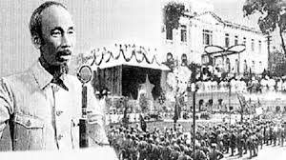
02/9/1945 BÁC HỒ ĐỌC TUYÊN NGÔN ĐỘC LẬP TẠI QUẢNG TRƯỜNG BA ĐÌNH

Slide 15

14 giờ ngày 2- 9-1945, trong cuộc mít tinh tại vườn hoa Ba Đình, trước hàng chục vạn đồng bào, trên diễn đàn cao và trang nghiêm, thay mặt Chính phủ lâm thời, Chủ tịch Hồ Chí Minh đọc bản tuyên ngôn độc lập do Người khởi thảo, khai sinh ra nước Việt Nam dân chủ Cộng hòa.
3
Thông tin nào được
nhắc tới ở phần ?
3
Điều gì sẽ xảy ra nếu trong văn bản trên tác giả thay đổi thông tin về thời gian và địa điểm Bác Hồ đọc Tuyên ngôn độc lập?
14 giờ ngày 07- 5-1954, trong cuộc mít tinh tại vườn hoa Ngọc Hà, trước hàng chục vạn đồng bào, trên diễn đàn cao và trang nghiêm, thay mặt Chính phủ lâm thời, Chủ tịch Hồ Chí Minh đọc bản tuyên ngôn độc lập do Người khởi thảo, khai sinh ra nước Việt Nam dân chủ Cộng hòa.
3
- Làm sai bản chất của sự kiện
- Người đọc hiểu không đúng từ đó sẽ dẫn tới những hậu quả khó lường…

Slide 16


BÀI TẬP TRẮC NGHIỆM
Câu 1: Nhận định nào sau đây đúng với văn bản thông tin:
A. Nhằm tái hiện con người và sự vật một cách sinh động, thuyết phục.
A
B. Thuyết phục người đọc, người nghe về một ý kiến, nhận xét nào đó.
B
C
C. Bộc lộ tình cảm, cảm xúc của người nói, người viết về một sự vật, hiện tượng
D. Cung cấp tri thức về các hiện tượng tự nhiên, xã hội.
D

Slide 17
BÀI TẬP TRẮC NGHIỆM
Câu 2: Mục đích của văn bản thông tin là gì?
A. Đem lại cho con người những tri thức mà con người chưa từng biết đến để hiểu biết và từ đó có thái độ, hành động đúng đắn.
A
B. Đem lại cho con người những tri thức chính xác, khách quan về sự vật, hiện tượng để có thái độ, hành động đúng đắn
B
C. Đem lại cho con người những tri thức mới lạ để con người phát hiện ra cái hay, cái đẹp của những tri thức đó.
C
D
D. Đem lại cho con người những tri thức tiêu biểu nhất để con người hiểu biết và bộc lộ suy nghĩ, cảm xúc về chúng

Slide 18
BÀI TẬP TRẮC NGHIỆM
Câu 3:Ngôn ngữ của văn bản thông tin có đặc điểm gì?
A.Có tính hình tượng, giàu giá trị biểu cảm
A
B
B. Có tính đa nghĩa và giàu cảm xúc
C.Có tính chính xác,cô đọng,chặt chẽ và sinh động
C
D
D. Có tính cá thể và giàu hình ảnh.

Slide 19
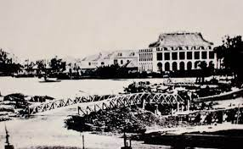
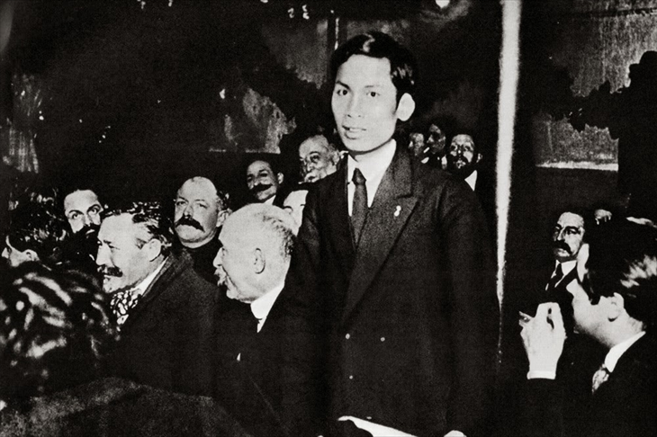
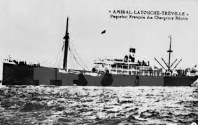

Bài 1: Em hãy chia sẻ với các bạn một thông tin nào đó liên quan đến Bác Hồ và quá trình thành lập nước mà em biết
Bến cảng Nhà Rồng nơi Bác ra đi tìm đường cứu nước
Nguyễn Ái Quốc tại Đại hội lần thứ XVIII
của Đảng Xã hội Pháp ở Tous, Pháp
tháng 12-1920.

Slide 20
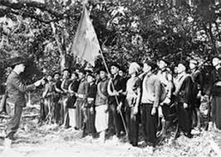
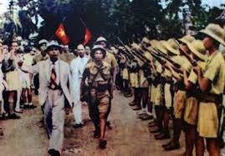
Sự kiện thành lập đội Việt Nam tuyên truyền
giải phóng quân Ngày 22/12/1944

Slide 21
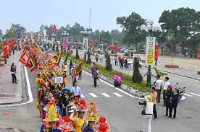
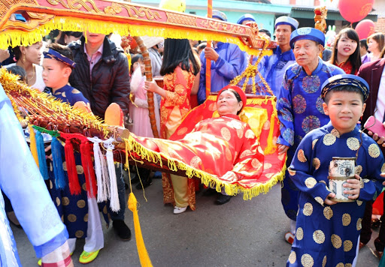
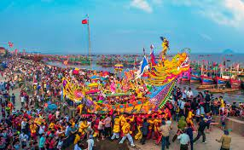
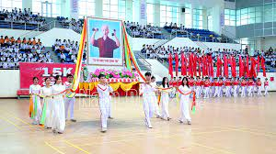
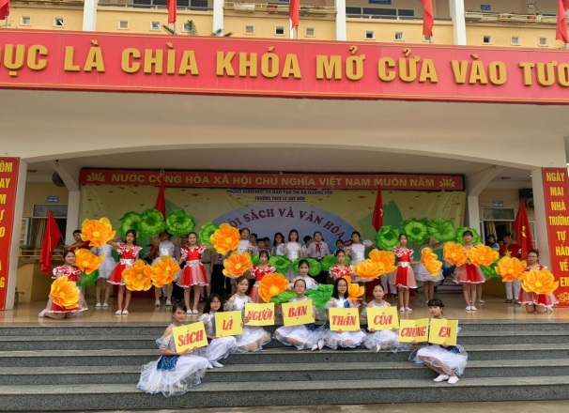
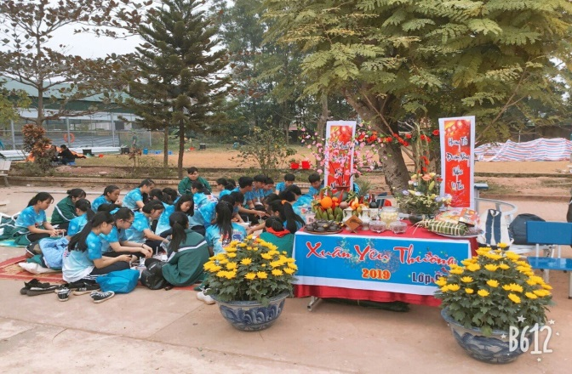
Bài 2: Ở địa phương hoặc ở trường em, mọi người thường nhắc đến những sự kiện lớn nào đã diễn ra? Hãy chọn một sự kiện mà em và nhiều người quan tâm để thuật lại sự kiện đó.

Slide 22
Chuẩn bị bài viết bài văn thuyết minh thuật lại một sự kiện
Chọn sự kiện để thuật lại. -.>Thu thập thông tin về sự kiện ấy
Thuyết minh thuật lại sự kiện
Lễ hội Bạch Đằng trên quê hương em
NHÓM 1
HOẠT
ĐỘNG
DỰ
ÁN
Giới thiệu
“Hội chợ xuân ở trường em”
NHÓM 2
Thuật lại sự kiện Hội khỏe Phù Đổng
của trường em.
NHÓM 3
Giới thiệu một “ Ngày hội đọc sách”
mà em được tham gia.
NHÓM 4

